Slide 1

Introdução a linguagem Java
Prof. Msc Denival A. dos Santos
Notes:
1

Slide 2
Funcionamento das linguagens
O computador é um hardware que só entende operações muito básicas (zeros e uns);
Programa executável = coleção de instruções em linguagem de maquina;
Criar programas em linguagem de máquina é extremamente difícil e improdutivo;
Atualmente, usamos linguagens de programação de alto nível;
Precisamos de um programa que transforme uma linguagem em outra: um tradutor.

Slide 3
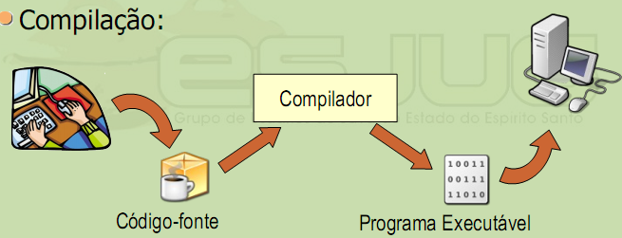
Tradução de programas
Existem duas maneiras de se traduzir um programa: compilação e interpretação.

Slide 4
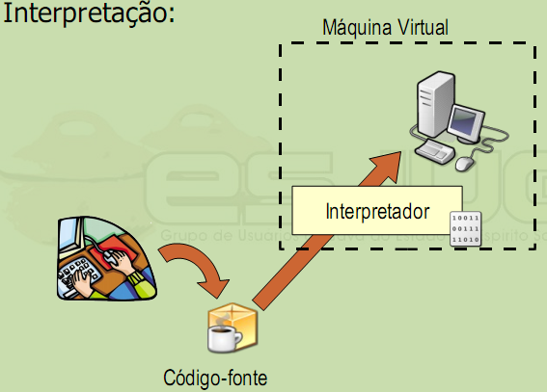
Tradução de programas

Slide 5
Compilação X Interpretação
Compilação
Execução mais rápida;
Somente o executável é carregado em memória.
Interpretação
Portabilidade.
Compilação + interpretação
Une as vantagens de ambas .

Slide 6
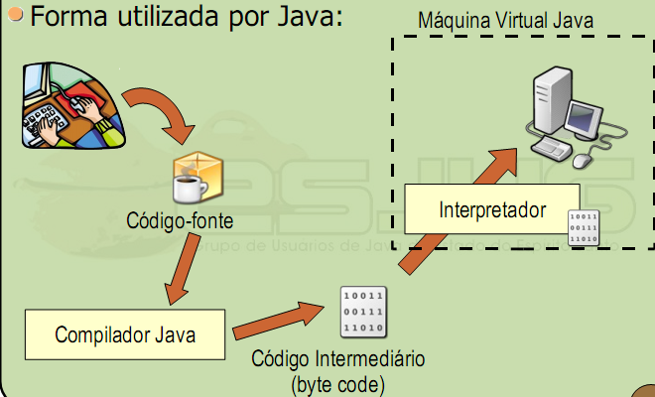
Tradução híbrida

Slide 7
Java – Visão Geral
O nome Java é usado para referir-se à:
Uma linguagem de programa orientada a objetos;
Uma coleção de APIs (classes, componentes, frameworks) para o desenvolvimento de aplicações multiplataforma;
Um ambiente de execução presente em navegadores, mainframes, sistemas operacionais, celulares, palmtops, cartões inteligentes, eletrodomésticos, etc.
Criada com o slogan “WRITE ONCE, RUM EVERYWHERE” – programe uma vez, execute em qualquer lugar;

Slide 8

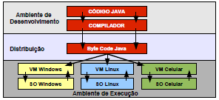
Java – Visão Geral
Um programa escrito para a plataforma Java necessita de dois componentes para ser executado:
A máquina virtual Java (Java Virtual Machine – JVM);
Um conjunto de bibliotecas de classes que disponibilizam uma série de serviços para esse programa.
O pacote de software que contém a máquina virtual e esta biblioteca de classes é conhecido como JRE (Java Runtime Environment).

Slide 9
Java - JVM e Garbage Collection
A Maquina Virtual Java (JVM): é uma máquina imaginária que emula uma aplicação em uma máquina real. É a JVM que permite a portabilidade do código Java, isto ocorre por que todo código Java é compilada para um formato intermediário, bytecode, este formato é então interpretado pela JVM.
Garbage Collection: Muitas linguagens de programação nos permitem alocar espaço na memória em tempo de execução, uma vez encerrado o programa deve haver uma maneira de liberar este espaço para que outras aplicações possam utilizá-lo. A responsabilidade pela liberação de memória não utilizada é geralmente responsabilidade do programador, no entanto, nem sempre é fácil gerenciar o que esta ou não sendo utilizado. Na LP Java a responsabilidade pela gerência da memória é do coletor de lixo (Garbage Collection), desta forma os programadores Java ficam livres da preocupação de alocação e desalocação da memória. Ele roda em segundo plano para liberar a memória alocada por variáveis não mais utilizadas.

Slide 10
JRE e JDK
JRE: O java Runtime Environment contém tudo aquilo que um usuário comum precisa para executar uma aplicação Java (JVM e bibliotecas), como o próprio ambiente diz é o “Ambiente de execução Java”.
JDK: O Java Development Kit é composto pelo JRE e um conjunto de ferramentas úteis ao desenvolvimento Java.

Slide 11
Ferramentas do JDK
As principais ferramentas que fazem parte do JDK são:
javac: Compilador da linguagem Java;
java: Interpretador Java;
Jdb: Debugador Java;
java –prof: Interpretador com opção para gerar estatísticas sobre o uso dos métodos;
javadoc: Gerador de documentação;
jar: Ferramentas que comprime, lista e expande;
appletviewer: Permite a execução e debug de applets sem browser;
javap: Permite ler a interface pública da classe;
extcheck: Detecta conflitos em arquivos jar.

Slide 12
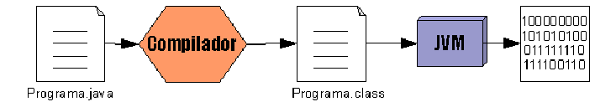
Java - Fases de um programa Java
As fases pelo qual passam um programa Java relacionam-se da seguinte forma:
Criação do código fonte (Programa.java);
Compilação do código fonte e geração do bytecode (Programa.class);
Interpretação do bytecode pela máquina virtual;
Conversão do bytecode em linguagem de máquina.

Slide 13
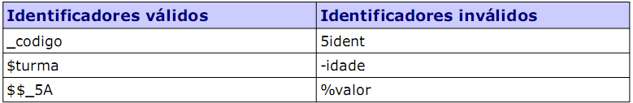
Java - Primeiro contato e Nomenclatura
Existem aspectos importantes, em relação a nomenclatura, que devemos considerar quando estamos programando em Java:
Identificadores válidos: Definem as regras para que o compilador identifique o nome como válido:
Devem iniciar com uma letra, cifrão ($) ou sublinhado (_);
Após o primeiro caracter podem ter qualquer combinação de letras, caracteres e números;
Não possuem limite de tamanho;
Não podem ser palavras reservadas;
Identificadores são case-sensitive, isto é, “Nome” é um identificador diferente de “nome”.

Slide 14
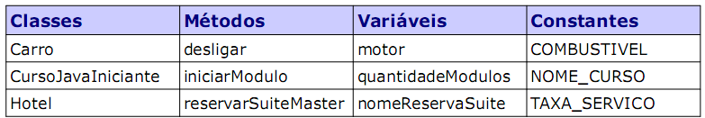
Java - Primeiro contato e Nomenclatura
Conversão de nomenclatura da SUN: São recomendações da SUN para nomenclatura de classes, métodos e variáveis. Seu programa ira funcionar mesmo que você não siga estas recomendações.
Classes e interfaces: A primeira letra deve ser maiúscula e, caso o nome seja formado por mais de uma palavra, as demais palavras devem ter sua primeira letra maiúscula também (camelCase);
Métodos: A primeira letra deve ser minúscula e após devemos aplicar o camelCase;
Variáveis: Da mesma forma que métodos;
Constantes: Todas as letras do nomes devem ser maiúsculas e caso seja formado por mais de uma palavra separada por undescore;

Slide 15
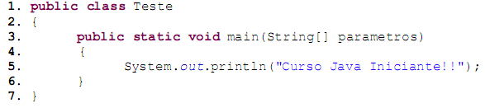
Java - Primeira aplicação
Linha:
Declaração da classe pública de nome Teste;
Início do corpo da classe;
Declaração do método main (público, estático, sem retorno e parametrizado);
Início do corpo do método;
Comando para impressão na tela;
Fechamento do corpo do método main;
Fechamento da classe.

Slide 16
Java - Método Main (método principal)
O main é o método que inicia as aplicações Java, quando solicitamos ao interpretador que execute uma determinada classe compilada ele procura o método main, se este método não existir irá ser gerada uma exceção informando que o método não foi localizado.
A JVM só irá reconhecer o método main se ele possuir as seguintes características:
Ser publico (public);
Estático (static);
Não retorna nenhum valor (void);
O nome deve ser “main”;
Receber como parâmetro um array de String.

Slide 17
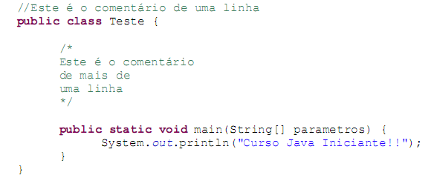
Java – Comentário de código
Basicamente existem duas formas de comentário de código em Java. São elas:
// texto : Esta é a forma de comentar apenas uma linha de código;
/* text */: Esta declaração é utilizada quando desejamos comentar mais de uma linha de código.

Slide 18
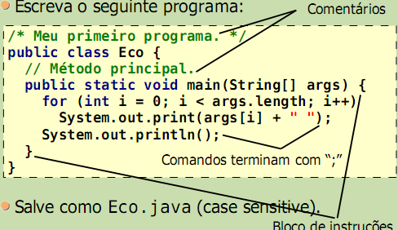
Exemplo de código

Slide 19
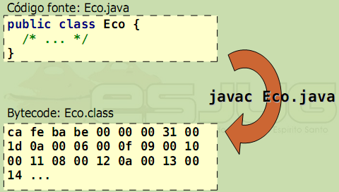
Compilando o programa

Slide 20
Java - Entrada de dados
No Java, a partir da versão 1.5 ou J2SE 5 está disponível a classe Scanner do pacote java.util. Essa classe implementa as operações de entrada de dados pelo teclado no console.
Utilização da classe Scanner:
Importar o pacote java.util
import java.util.Scanner;
Instanciar e criar um objeto Scanner:
Scanner ler = new Scanner(System.in);
Ler valor inteiro: n = ler.nextInt();
Ler um valor real: preco = ler.nextFloat() ou salario = ler.nextDouble();
Ler String (sem espaço): s = ler.next();
Ler String (com espaço): s = ler.nextLine();
Observação: Na leitura consecutiva de valores numéricos e String deve-se esvaziar o buffer do teclado antes da leitura do valor String.

Slide 21
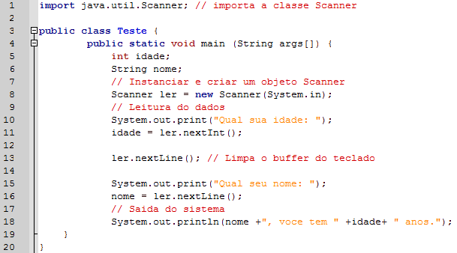
Java - Entrada de dados - Exemplo

Slide 22
Java - Saída de dados
Um método de saída é utilizado para exibir informações ao usuário. Java utiliza como saída padrão o print ou println. Ambos fazem parte da classe System, mais especificamente de out.
A saída padrão é exibida sempre no console e não em uma janela.
O método println sempre pulará uma linha quando seu argumento chegar ao final, enquanto o print, não.
Observação: No Java 1.5 foi incorporada a função printf() do C como um método do pacote de classes System.out.

Slide 23
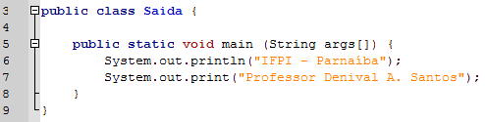
Java - Saída de dados - Exemplo

Slide 24
Java - Tipos de dados
Java oferece diversos tipos de dados com os quais podemos trabalhar. Há basicamente duas categorias em que se encaixam os tipos de dados:
Tipos primitivos - correspondem a dados mais simples ou escalares;
Tipos de referência - consistem de arrays, classes e interfaces.
Existem 8 tipos de dados básicos para valores inteiros, reais, caracteres e lógicos.
Observação: Java não é uma linguagem OO pura devido a existência de tipos primitivos.

Slide 25
Java - Operador de atribuição
Usado para alterar o valor de uma variável:
x = 10 * y + 4;
Várias atribuições podem ser feitas em conjunto:
x = y = z = 0;
O lado direito da atribuição é sempre calculado primeiro, seu resultado é armazenado na variável do lado esquerdo:
int x = 5;
x = x + 2;

Slide 26
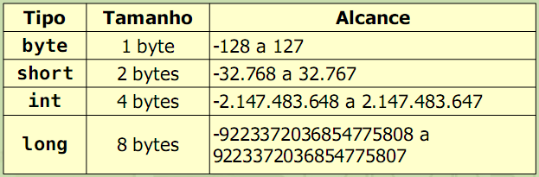
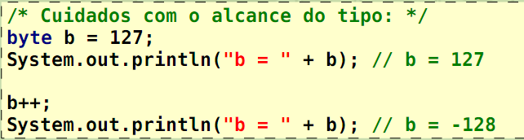
Java - Tipos primitivos inteiros

Slide 27
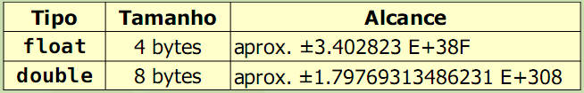
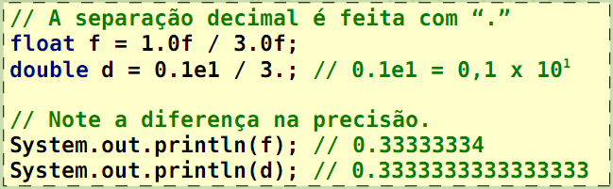
Java - Tipos primitivos reais
Também conhecidos como “ponto flutuante”.

Slide 28
Java - Tipos primitivos caractere
Para Java utiliza-se o tipo char:
Segue o padrão Unicode;
Ocupa 2 bytes de memória;
Representa 32.768 caracteres diferentes;
Representação entre aspas simples: ‘a’, ‘5’, ‘\t’, ‘\u0061’, etc.
Algumas linguagens definem um tipo primitivo string para cadeias de caracteres.
Observação: Java não possui um tipo primitivo string. Em Java, String são tipos compostos (objetos).

Slide 29
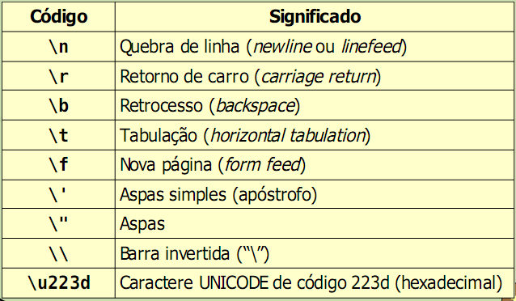
Java - Caracteres especiais
Representação de caracteres usando “\”.

Slide 30
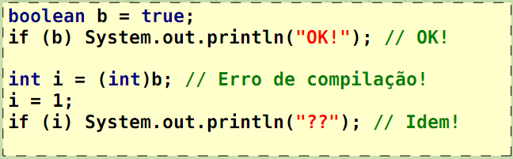
Java - Tipo primitivo lógico (booleano)
Valores verdadeiro(true) ou falso (false);
Não existe equivalência entre valores lógicos e valores inteiros;
Em C, O (zero) é false e qualquer outro valor é true. Em java isto não ocorre.

Slide 31
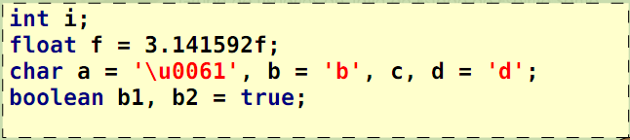
Java - Declaração de variáveis
Para declarar uma variável, é preciso dar-lhe um nome e determinar seu tipo;
Opcionalmente, pode atribui-lhe um valor inicial;
Você pode declarar várias variáveis de mesmo tipo na mesma linha, separando por vírgula.

Slide 32
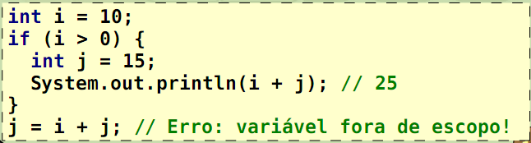
Java - Escopo de variável
Variáveis podem ser declaradas em qualquer ponto do programa;
O escopo define onde a variável é visível (onde podemos ler/atribuir seu valor);
O escopo de uma variável vai do “{“ anterior à sua declaração até o próximo “}”.

Slide 33
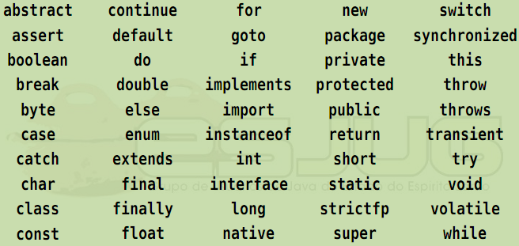
Java - Palavras reservadas

Slide 34
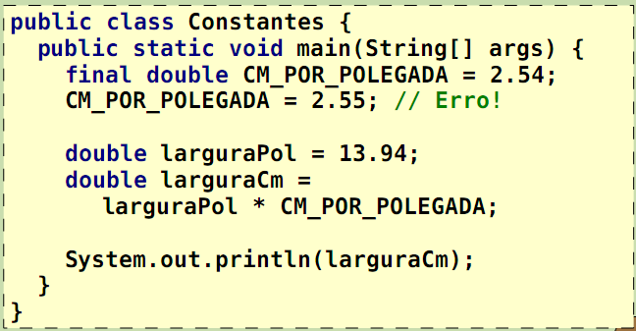
Java - Constantes
Para se declarar constantes, basta usar a palavra final:

Slide 35
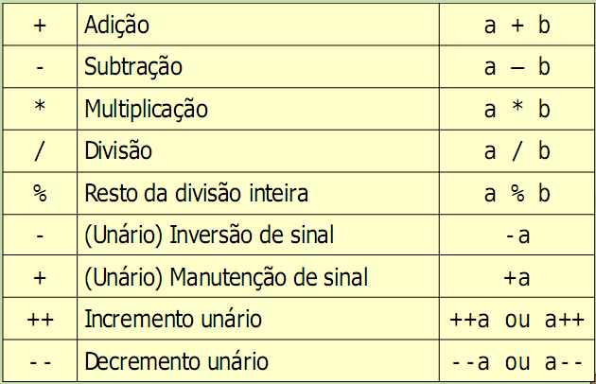
Java - Operadores Aritméticos

